Slide 1
Krypto und Blockchain – heisser Ritt oder Opportunität für KMU? Eine Einordnung aus Makro- und Mikro-Optik?
Departement Informatik
Prof. Dr. Tim Weingärtner

Slide 2
Reale Welt
Digitale Welt

Slide 3
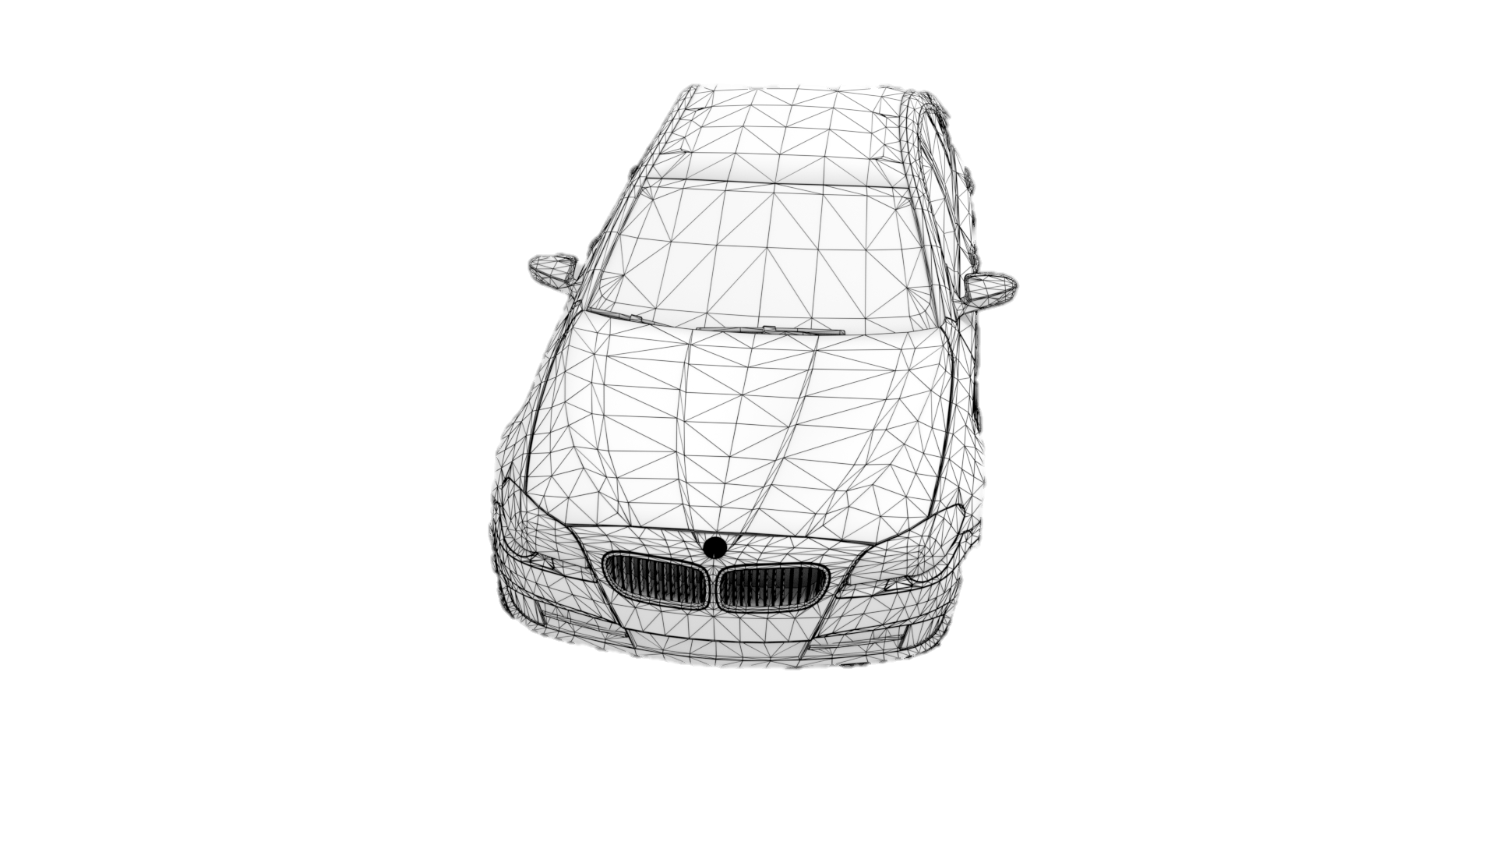
Reale Welt
Digitale Welt
erkennen
Avatar
agieren
Digital Twin
Künstliche
Intelligenz
Daten- banken

Slide 4
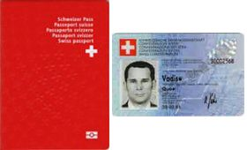
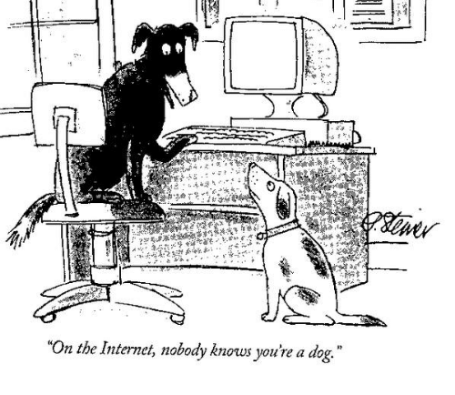
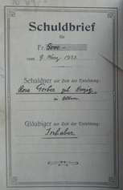
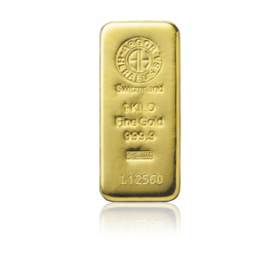
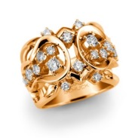
Reale Welt
Digitale Welt

Slide 5
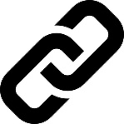
Reale Welt
Digitale Welt
Blockchain
Vertrauen
Einzigartigkeit
Unveränderbarkeit
Transparenz

Slide 7
Hello

Slide 8
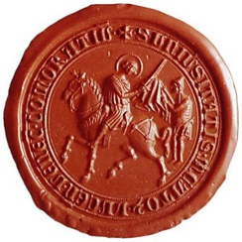
Hello

Slide 9
Hello

Slide 10
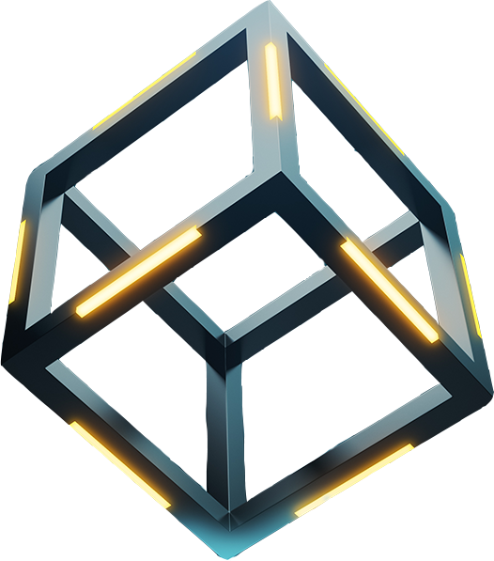
Hello

Slide 11
Hello
from

Slide 12
Hello
from

Slide 13
Hello
from
HSLU

Slide 14
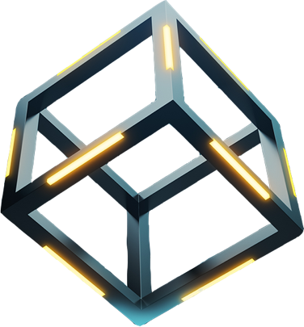
Hello
from
HSLU
Hello
from
HSLU
Hello
from
HSLU
Hello
from
HSLU
Hello
from
HSLU

Slide 15
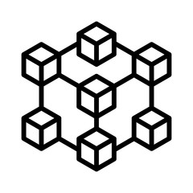
unveränderbar
Crypto Währung
transparent
verteilt
pseudonym
konsensfähig
programmierbar / automatisierbar

Slide 16
Lieferkette & Status-verfolgung
Zahlungs- & Krypto-währungen
Buchführung & Zertifikate
Handel
Tausch
Notar
Verleih & Vermietung
Fälschungs-erkennung
Herkunfts-nachweis
Crypto Währung
Sharing Economy
P2P Marktplätze
Prognose & Vorhersagen
Compliance & Audit
Identity of Things
Wahl
Versicherung
Datentausch & Weitergabe
Spenden
Escrow / Treuhand
Prüfung von Zugangs-daten
Daten-autonomie
Eigentum
Daten-integrität
Self Sovereign ID
Tokens
Rechtliche Verträge
Kunden-bindung
Digitale Werte
Autonomoue Organisation
Prozess Automation

Slide 17
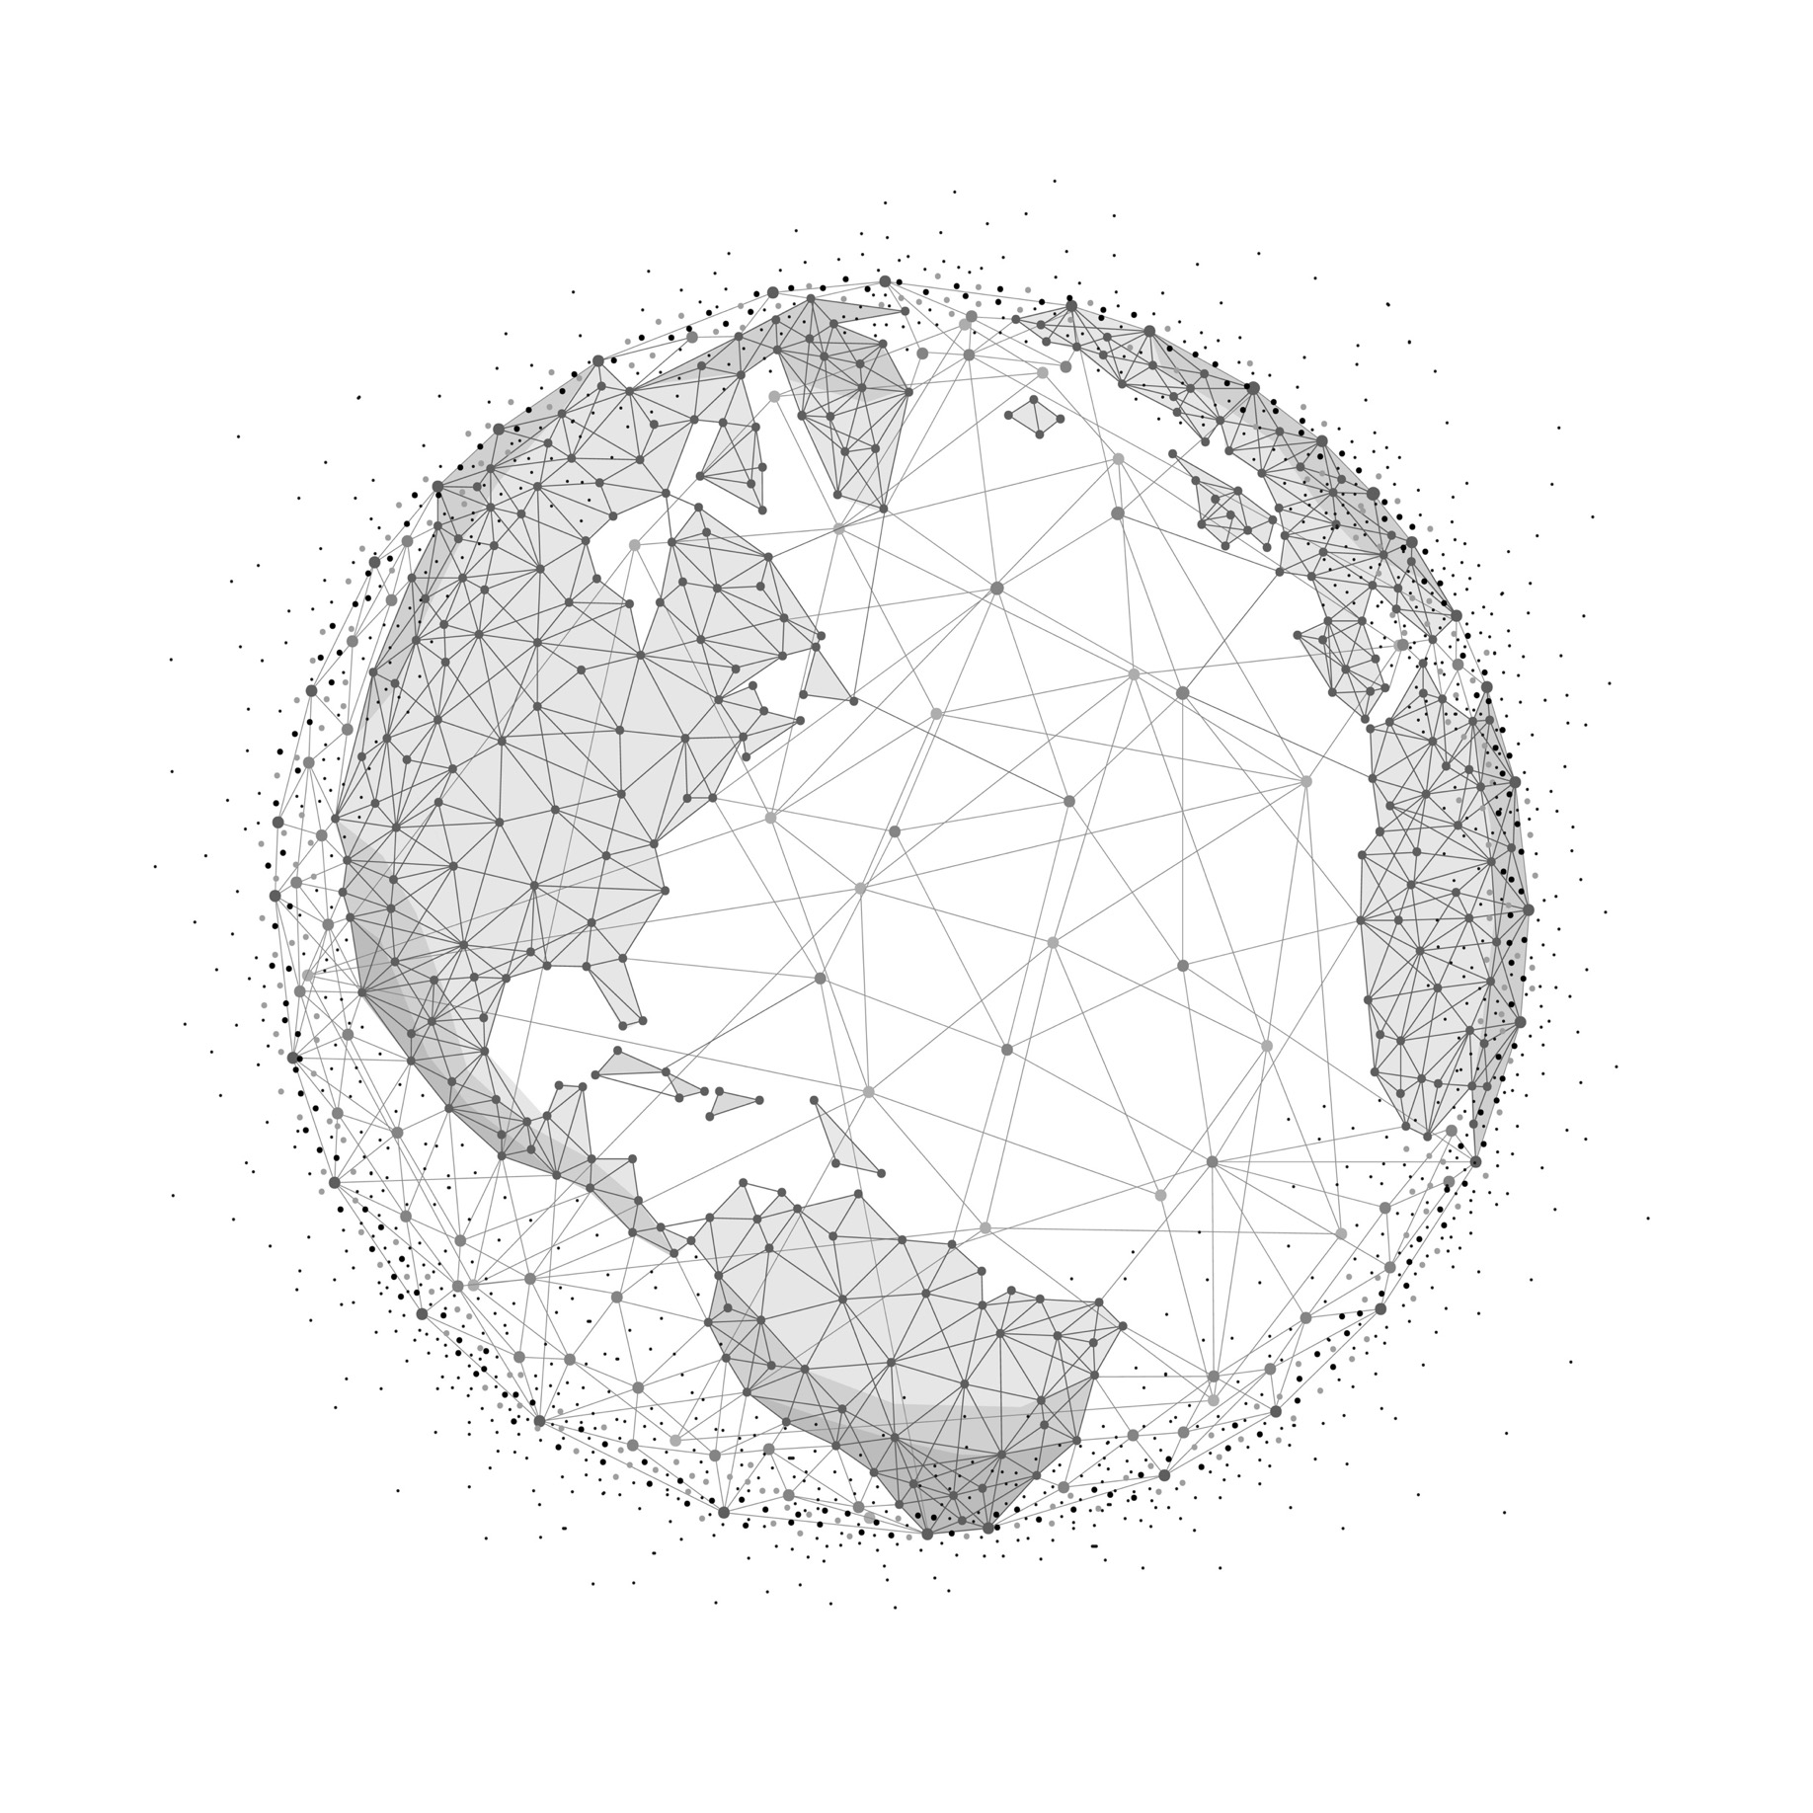
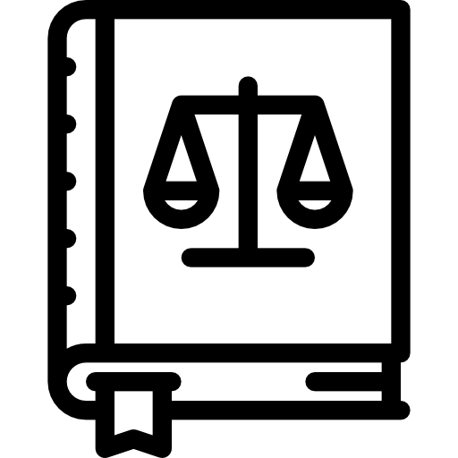
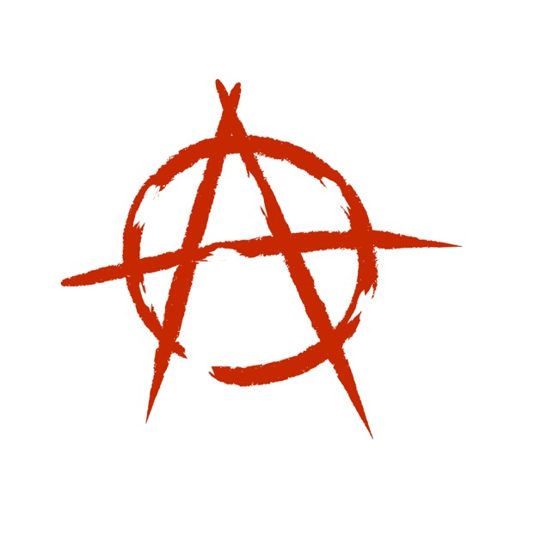
Makro-Perspektive
Energieverbrauch
Regulation
Anarchie
Kriminalität
Spekulation

Slide 18
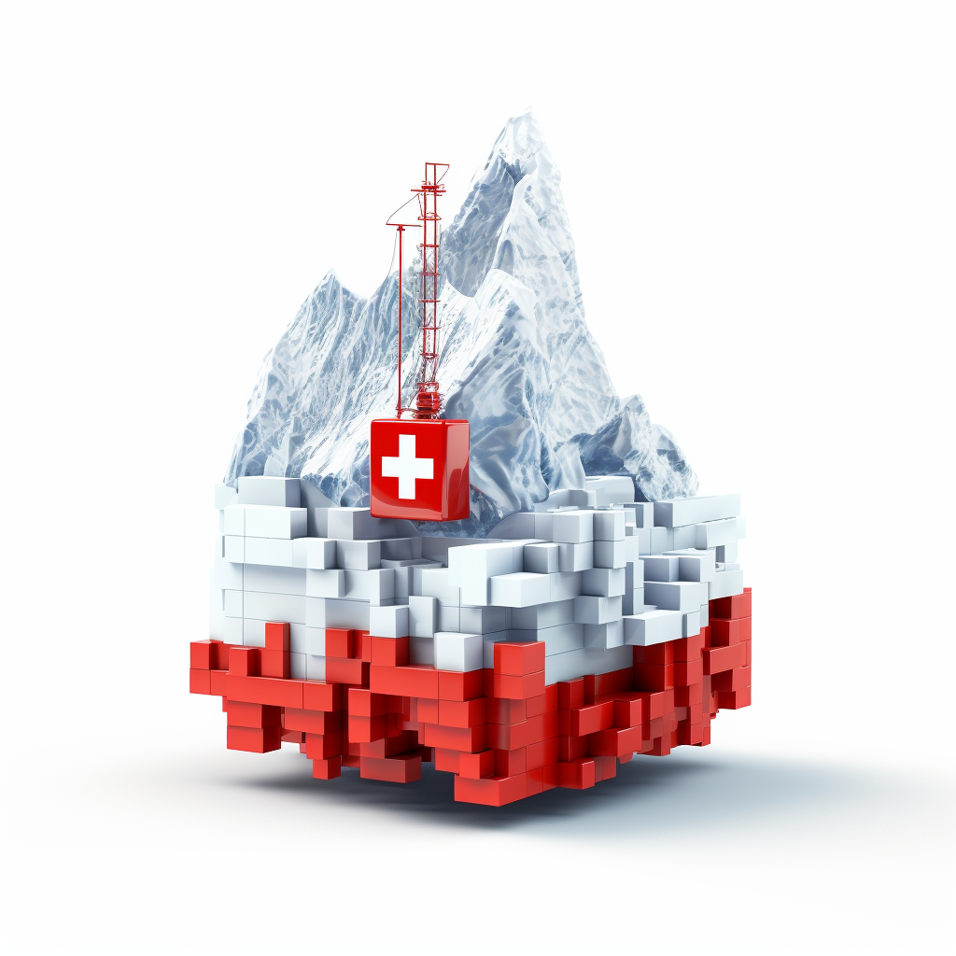
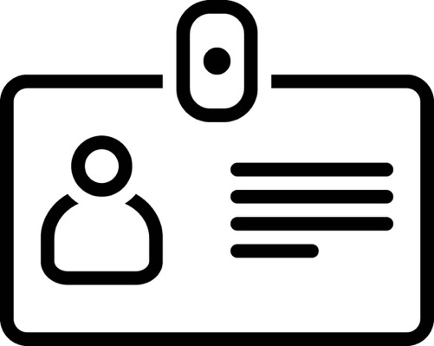
Mikro-Perspektive
Chance
Crypto Valley
Banken
Innovation
Industrie
E-ID, Zertifikate

Slide 19
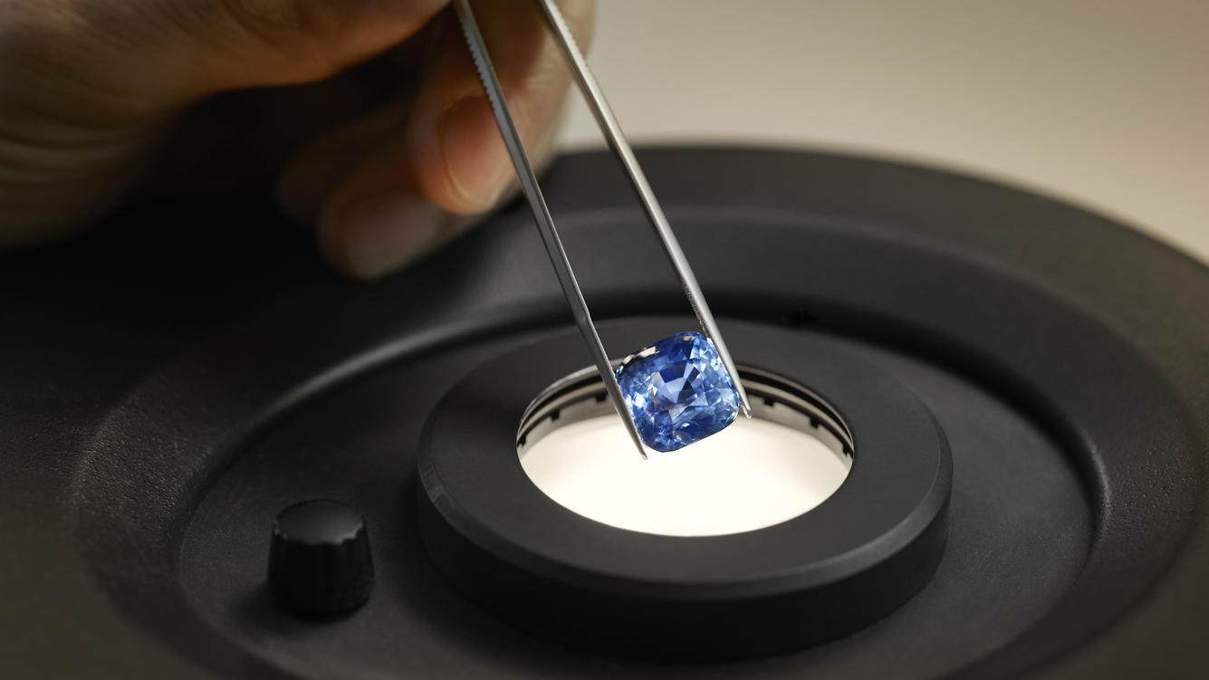
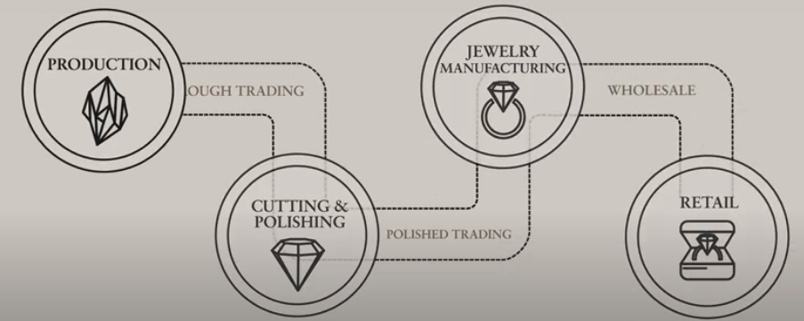
Blockchain für Edelsteine
Gübelin Proof of Provenance
Edelsteine über die Supply Chain nachverfolgen
Markt: 20Mrd /a (Edelsteinen)
Patent auf Artificial DNA https://patents.google.com/patent/US20190365063A1/
Emotionaler Einbezug des Kunden Buyer is „part of the story“
https://www.gubelin.com/cms/de/aktuelle-news/provenance-proof-blockchain-technologie/

Slide 20
Food Trust
Wallmart & IBM
Lebensmittel über die Supply Chain nachverfolgen
Schnelle Reaktion bei Rückrufaktionen
Eine „Source of Truth“
https://tech.walmart.com/content/walmart-global-tech/en_us/news/articles/blockchain-in-the-food-supply-chain.html

Slide 21
Heisser Ritt oder Opportunität ?
Blockchain ist eine komplexe Datenbank
Viele Anwendungen brauchen keine Blockchain
Welche Kryptowährungen sind Scam?
Umsetzungsprojekte sind teuer
Rechtliche Unsicherheit je nach Anwendung
Usability ist immer noch sehr schlecht

Slide 22
Heisser Ritt oder Opportunität ?
Blockchain ist eine komplexe Datenbank
Viele Anwendungen brauchen keine Blockchain
Welche Kryptowährungen sind Scam?
Umsetzungsprojekte sind teuer
Rechtliche Unsicherheit je nach Anwendung
Usability ist immer noch sehr schlecht
Blockchain hilft Vertrauen zu generieren → Vertrauen hat seinen Preis
Blockchain ist hilfreich für Supply Chain
Blockchain hilft Silos zu durchbrechen
Kombinationen mit traditionellen Technologien
Blockchain kann Abläufe effizient machen (z.B. durch Automatisierung)
Blockchain & Artificial Intelligence

Slide 23
Heisser Ritt oder Opportunität ?
Blockchain ist eine komplexe Datenbank
Viele Anwendungen brauchen keine Blockchain
Welche Kryptowährungen sind Scam?
Umsetzungsprojekte sind teuer
Rechtliche Unsicherheit je nach Anwendung
Usability ist immer noch sehr schlecht
Blockchain hilft Vertrauen zu generieren → Vertrauen hat seinen Preis
Blockchain ist hilfreich für Supply Chain
Blockchain hilft Silos zu durchbrechen
Kombinationen mit traditionellen Technologien
Blockchain kann Abläufe effizient machen (z.B. durch Automatisierung)
Blockchain & Artificial Intelligence
Wer von Ihnen hätte 1995 einen Webshop eingerichtet?

Slide 24
Vielen Dank

